Slide 1
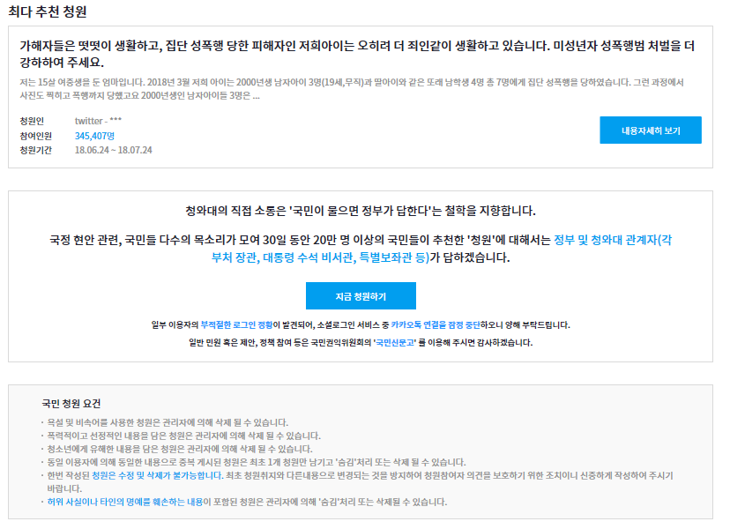
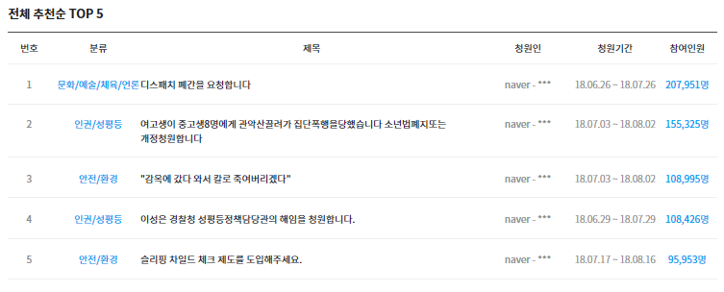
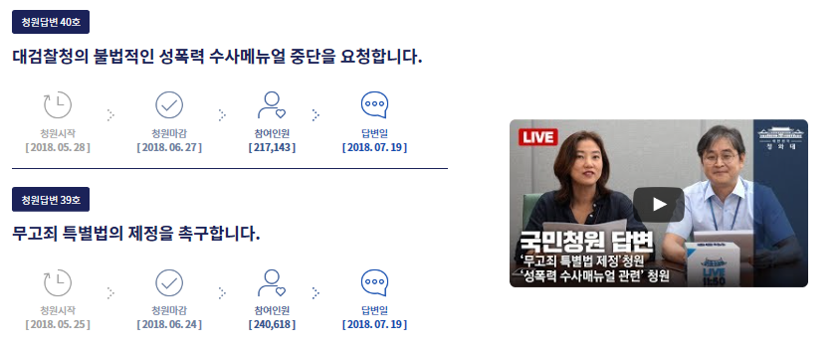
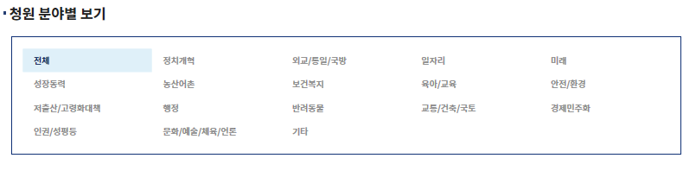
생각보다 청원글에 대한
다양한 콘텐츠를 제공하고
있었음
https://www1.president.go.kr/petitions/category

Slide 2
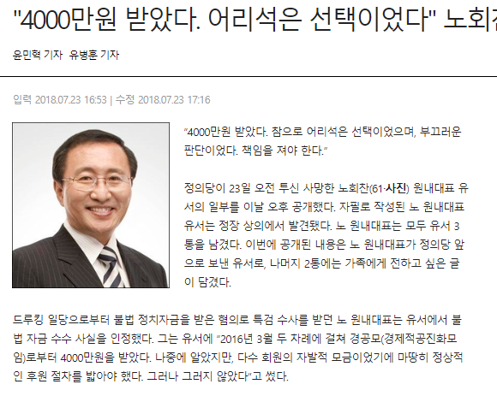
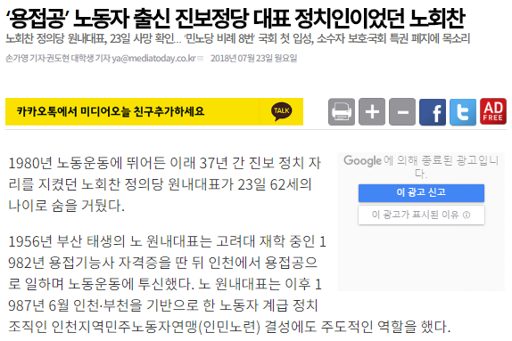
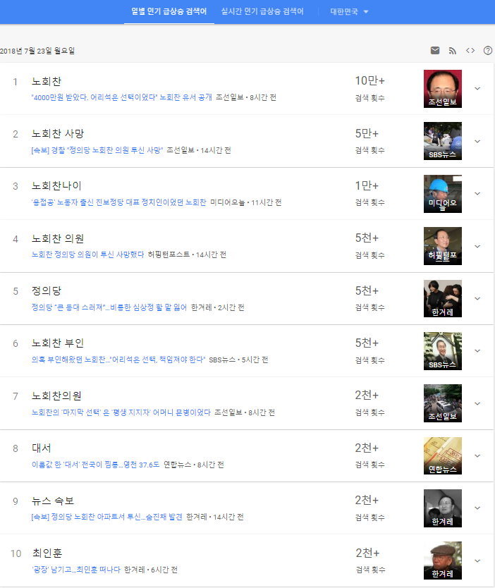
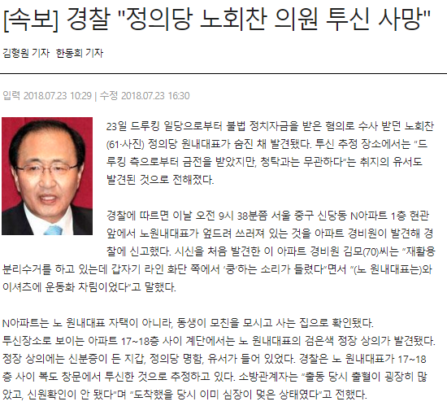
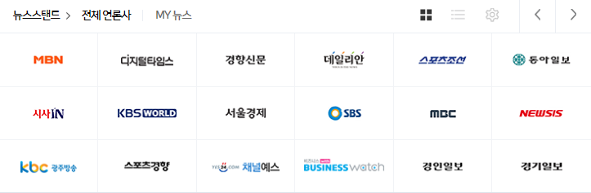
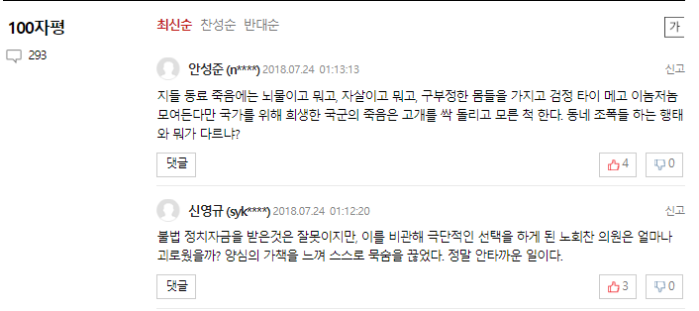
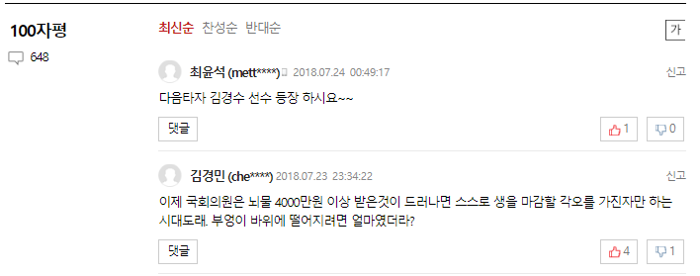
실시간 이슈 기사 댓글 분석(1)
3. 검색어에 대한 기사에 제일 많이 나온 단어
1. 구글트렌드에서 실시간/일별 검색어를 받아온다.
2. 언론사별 기사에 대한 긍정/부정 입장
(언론 조사, 언론사별 순위)
4. 검색어에 대한 기사에 대한 댓글 분석 (여론 조사)

Slide 3
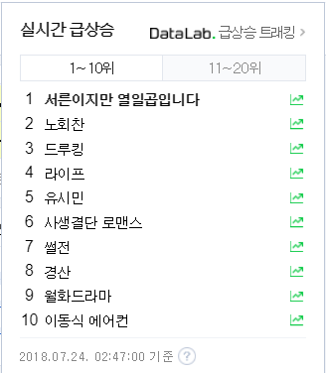
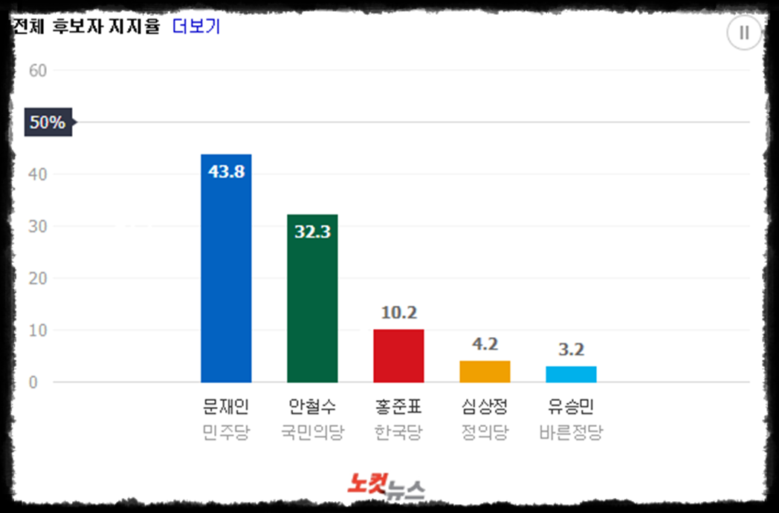
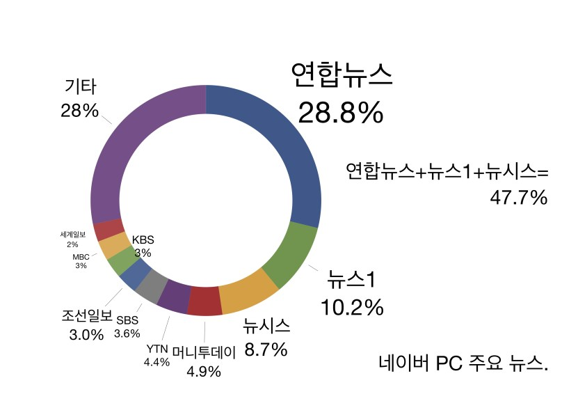
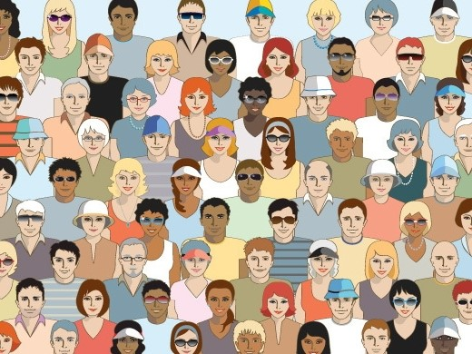
실시간 이슈 기사 댓글 분석(2)
5. 언론과 여론의 차이가 얼마나 나는지 분석
(언론마다의 신뢰성 조사)
VS

Slide 4
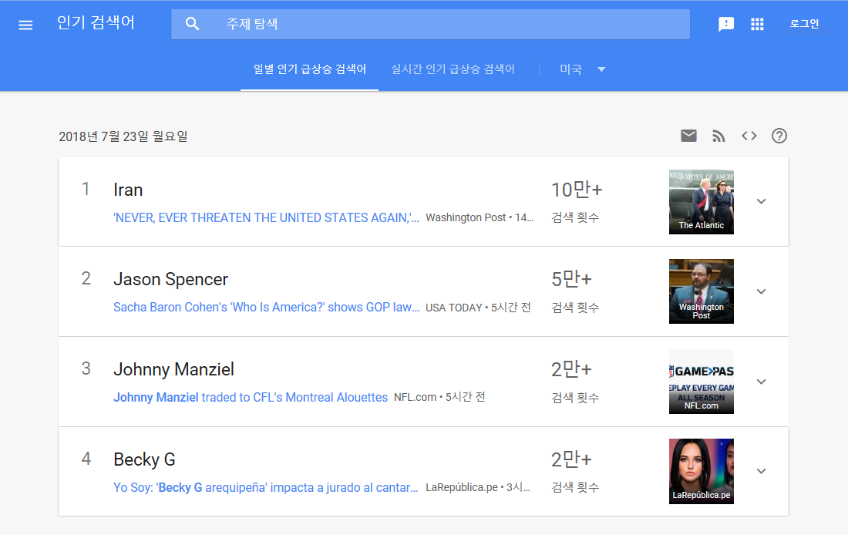

Slide 5
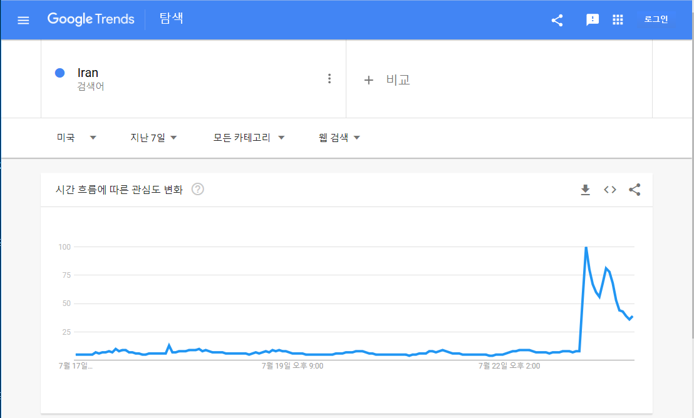
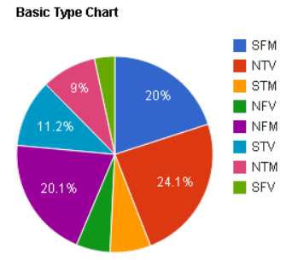
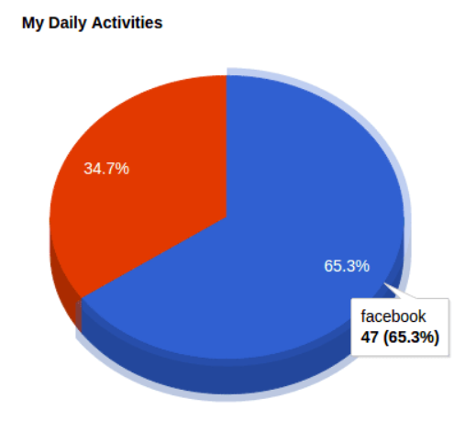
언론사별 키워드 차트
여론과 언론 비교 분석
언론사별 기사 글 수
언론 긍정/부정 글 수
Or(가장많은 키워드)
언론사별 여론 댓글 수
여론 긍정/부정 글 수
Or(가장많은 키워드)
총xxx개
총xxx개
총xxx개
총xxx개

